Slide 1
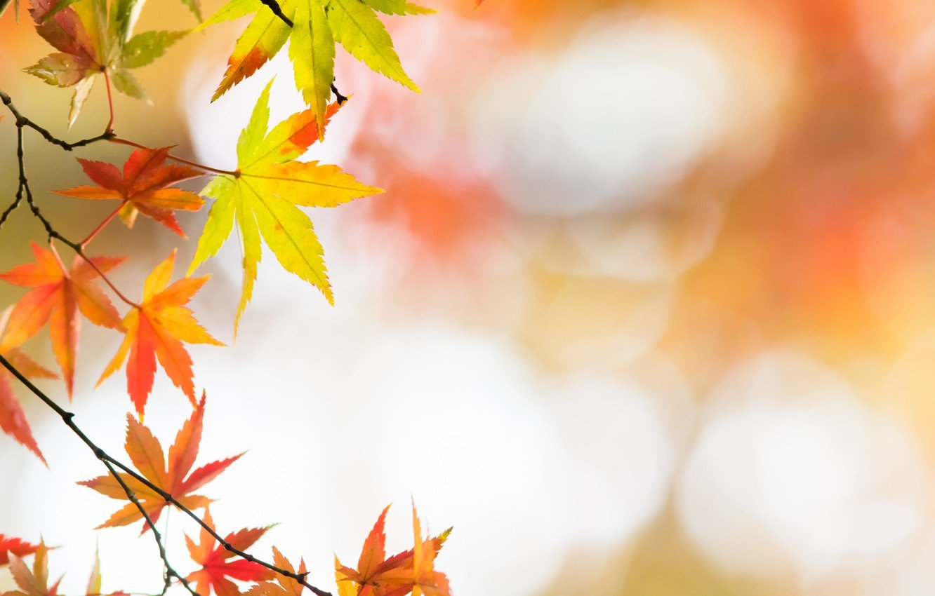
«Машины везут урожай!»
Конструктивная деятельность очень важна для гармоничного развития дошкольника. Она совершенствует мелкую моторику — движения рук становятся быстрыми и ловкими. Создание построек и поделок формирует у ребёнка самостоятельность, стремление к достижению цели, креативность, воспитывает эстетические чувства. В процессе конструирования малыш получает важный опыт исследовательского поведения. В младшей группе эта деятельность по-прежнему тесно связана с игрой: из деталей конструктора можно сделать машину и погрузить в нее урожай. Однако сам процесс создания построек и поделок уже более сложен, предполагает предварительное обдумывание и большее разнообразие материала.
Интересно проходят занятия в младшей группе №1 «Цыплята». Педагог Савульская Валентина Геннадьевна предложила построить грузовую машину из блоков Дьенеша, которые формируют основные сенсорные понятия: цвет, форма, величина. Малыши играют и получают знания.

Slide 2
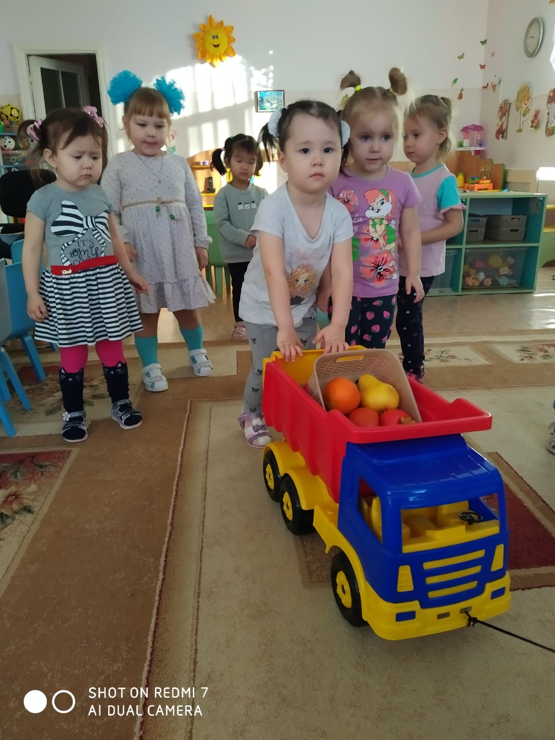
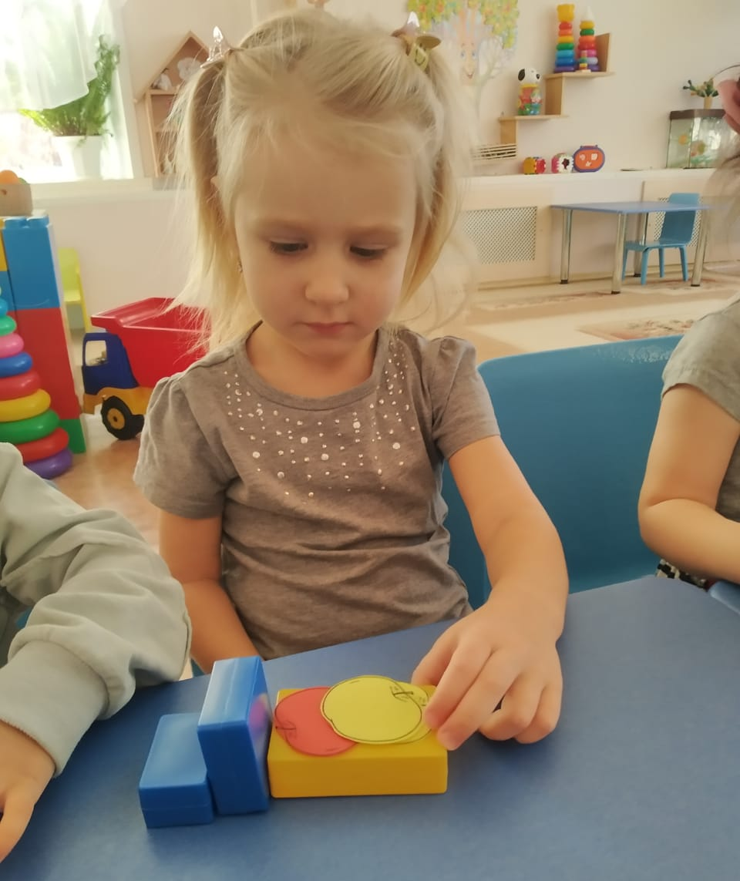

Slide 3
